Slide 1


Desarrollo web con
18/12/2014

Slide 2



Un poco sobre mí
Jaime López
Senior Software Engineer
mimacom Ibérica
Valencia
Viajar, gastronomía, Valencia C.F.
@JaiL81
jaime.lopez@mimacom.com

Slide 3
Índice
Paradigmas aplicaciones web
Mimacom toolchain
AngularJS
GruntJS
Otras tecnologías
Pequeña demo

Slide 4
Paradigmas aplicaciones web
Antiguamente:
Presentación: HTML/CSS, JavaScript
Aplicación: Java, Python, PHP,…
Base de datos: MySQL, Oracle, …

Slide 5
Paradigmas aplicaciones web
Hoy:
Presentación: HTML5/CSS3, Frameworks JavaScript
Aplicación: Java, Python, PHP,…
Base de datos: MySQL, Oracle, …
Presentación: HTML/CSS, JavaScript
Aplicación: Java, Python, PHP,…
Base de datos: MySQL, Oracle, …
Presentación: HTML5/CSS3, Frameworks JavaScript
Aplicación: node.js backend
Base de datos: NoSQL

Slide 6






Mimacom toolchain
Frameworks
Testing
Build tools

Slide 7

Mimacom toolchain
Es un framework de testing BDD para JS.
Independiente de cualquier otro framework.
No requiere de ningún DOM.
Sintaxis sencilla.
Fácil de usar.

Slide 8
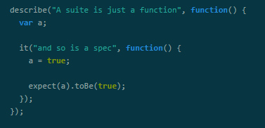
Mimacom toolchain
describe:
Es una función.
Se puede anidar.
Contiene los specs o test (it)
it:
También es una función.
Contiene uno o mas expects.
expect:
Función que se evalúa a true o false dependiendo de los Matchers.

Slide 9
Mimacom toolchain
Matchers: Implementan comparaciones entre el valor actual y el esperado:
.toBeNull(), .toBe(), .toEqual(), .toBeDefined(), .toContain(), .not.toXXX(), ...
Spies: Funciones que ayudan a registrar llamadas a funciones y a hacer mocks de objetos JS.
spyOn(), createSpy(), jasmine.createSpyObj().
Tienen sus propios matchers.
Setup / Teardown: beforeEach / afterEach. Su contenido se ejecuta antes y después de cada ejecución de un test o spec.
Evitamos duplicidad de código de inicialización.

Slide 10

Mimacom toolchain
Test-runner sobre node.js.
Ejecuta los test en diversos navegadores.
También en tablets, smartphones o incluso en PhantomJS.
Ideal para test unitarios, no E2E.
Independiente del framework de test.
Integración continua.

Slide 11
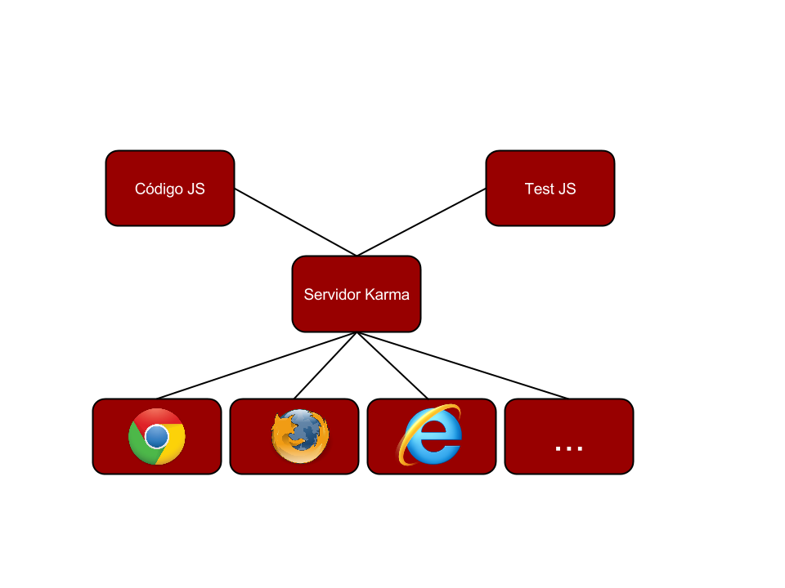
Mimacom toolchain

Slide 12
Mimacom toolchain
Orientado a plugins:
4 tipos de plugins: frameworks, reporters, launchers y preprocessors.
Muchos disponibles: cobertura, CI, frameworks de test, etc.
Extensible. Si no hay plugins para tu framework… ¡créalo!

Slide 13
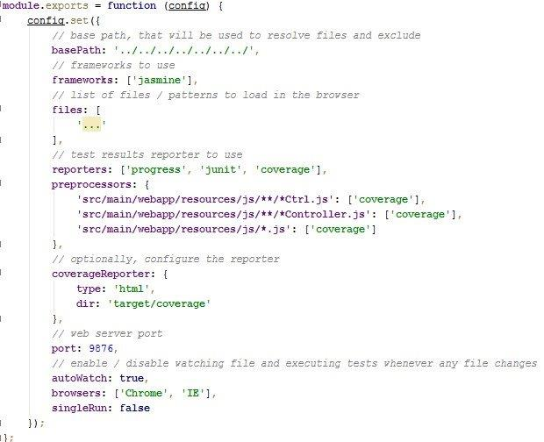
Mimacom toolchain
Rápida configuración.
Código JS.
Fácil e intuitiva.

Slide 14

Mimacom toolchain
Gestor de paquetes de librerías web.
Permite añadir nuevas dependencias a nuestro proyecto con una línea de comando.
Registro de paquetes en su repositorio de manera muy sencilla.
Fichero de configuración muy sencillo.

Slide 15

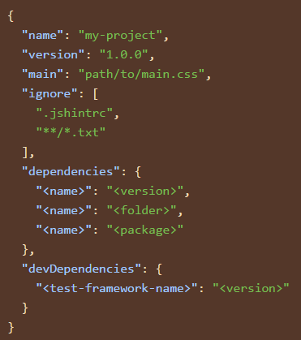
Mimacom toolchain
bower.json
bower init
bower install
bower install <package>
bower install <package> --save
bower install <package> --save-dev
bower register <my-package> <git-url>

Slide 16

Mimacom toolchain
Analizador de código JS.
Permite detectar:
Errores.
Posibles fuentes de bugs.
Violaciones de convenciones de código.
Dos maneras de uso:
CLI:
npm install jshint -g
jshint myfile.js
IDE: plugins para IntelliJ, Eclipse o Netbeans.

Slide 17
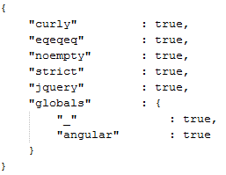
Mimacom toolchain
Configuración:
Inline en el código:
/* jshint undef: true, unused: true */
/* global MY_GLOBAL */
JSON: --config, .jshintrc, package.json, Grunt.

Slide 18


Slide 19

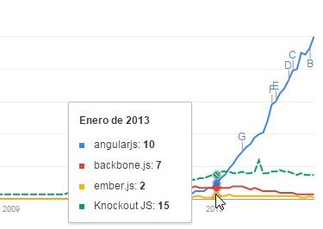
+1600 AngularJS apps

Slide 20
AngularJS - Características
Patrón de diseño MVVM - MVC.
Separación de la vista, lógica de negocio y eventos de usuario.
Reutilización de código.
Modularidad.
Gran soporte de la comunidad.

Slide 21
AngularJS - Características
Double binding.
Inyección de dependencias.
Separación de capas.
Permite crear código testeable.
Objetos para facilitar creación de test.
Rapidez de desarrollo.

Slide 22
AngularJS - Conceptos
$scope
Es la representación del modelo, aunque también se encarga de gestión de cierto tipo de eventos.
Controlador
Su principal misión es inicializar el $scope, normalmente mediante llamadas a servicios.
Servicio
Encargado de la comunicación con el servidor
Directiva
Componentes reutilizables en toda la aplicación.
Template
Código HTML que junto con el modelo formará la vista.

Slide 23
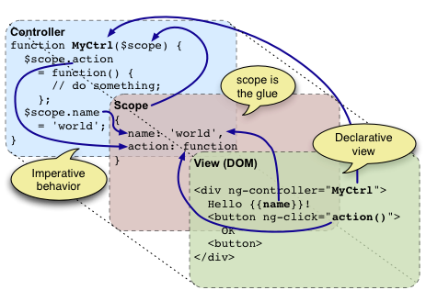
AngularJS - Capas

Slide 24
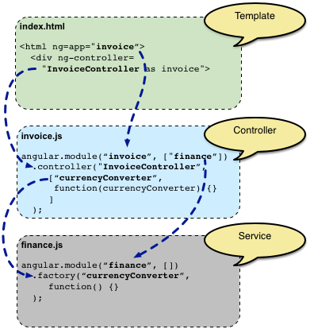
AngularJS - Capas

Slide 25
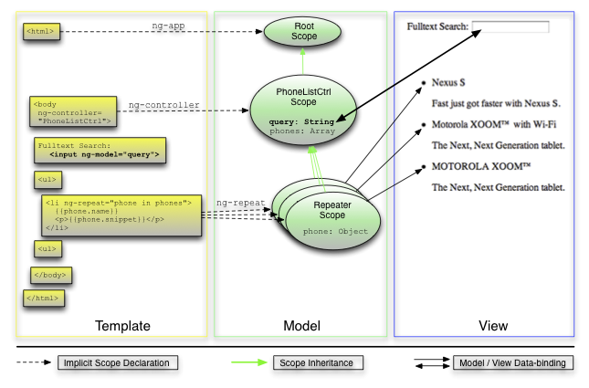
AngularJS

Slide 26
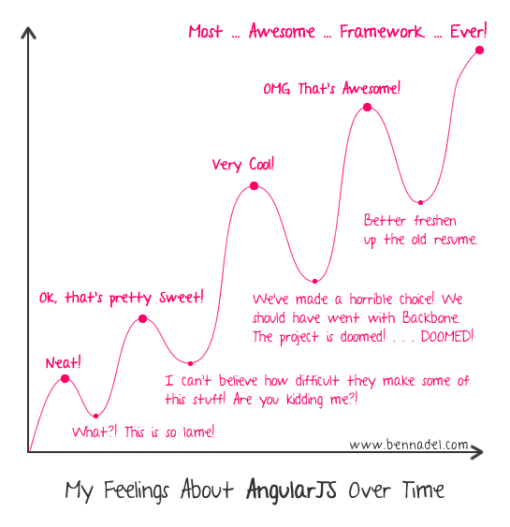
AngularJS – Curva Aprendizaje

Slide 28
GruntJS
Es una build tool para JS.
Su misión: automatizar, automatizar y automatizar.
Ideal para automatizar tareas repetitivas pero necesarias del día a día.
Gran cantidad de plugins, +3500.
Configuración mediante Gruntfile.js:
Fichero JS.
Declaración de tareas y carga de plugins.
Funciones de apoyo para el build.

Slide 29
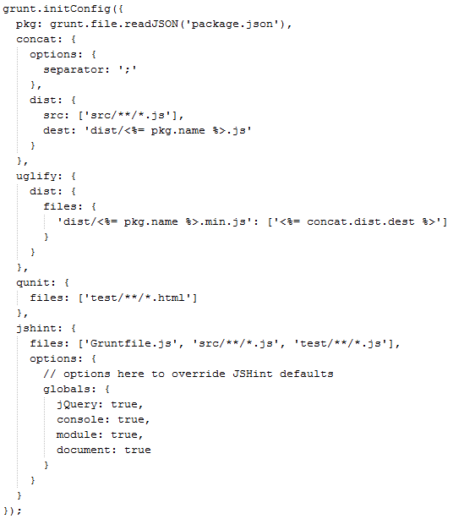
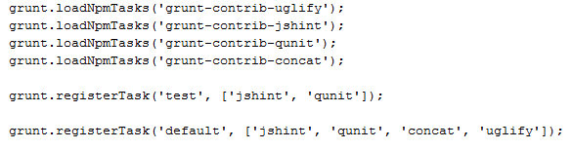
GruntJS - Gruntfile

Slide 30

GruntJS - Tareas
Minificar
Compilar
Concatenar
…
Analizar
Test
Watch
Servir
Copiar
Proxy
¿Qué se puede hacer?

Slide 31








Otras herramientas
Y muchas más…

Slide 32
Referencias
http://www.angularJS.org
http://jasmine.github.io
http://karma-runner.github.io
http://gruntjs.com
http://www.jshint.com
http://bower.io
http://angular.github.io/protractor
http://www.google.com
http://www.jslint.com
http://gulpjs.com
http://yeoman.io
https://www.npmjs.org

Slide 33


Slide 34

customer oriented User friendly Competently Qualitatively Efficient
…the open source integrator

